Slide 1

«Детям знать положено»
Презентацию выполнили: воспитатели МКДОУ «Детский сад №7 «Улыбка» Паршина Татьяна Валерьевна,
Никитина Лариса Борисовна
Красноярский край, город Лесосибирск
Презентация предназначена для детей дошкольного возраста

Slide 2
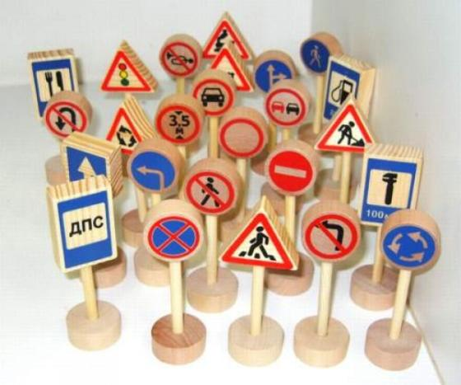
Цель: закрепить с детьми знания правил уличного движения; знать, что люди ходят по тротуарам, переходят улицу по переходам при разрешающем сигнале светофора; детям играть у дорог и на тротуаре нельзя; знать назначение и сигналы светофора; уметь определять по сигналу светофора, в каком направлении разрешено движение транспорта и людей; вспомнить известные дорожные знаки – переход; познакомить с новыми знаками: «зебра»,внимание, осторожно, дети.

Slide 3
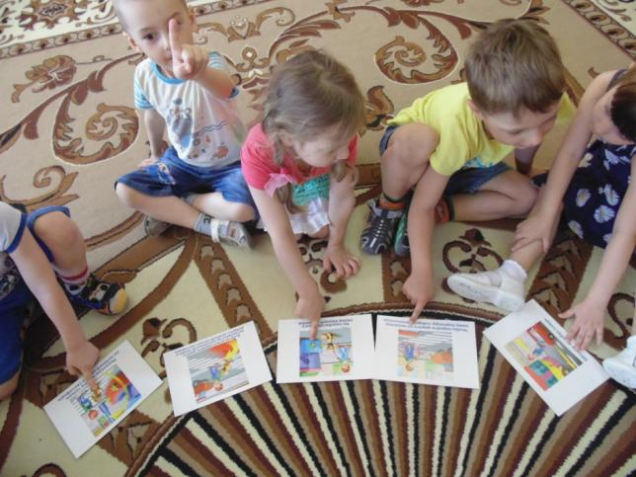
Ребята! До сих пор вы ходили по улицам с папами и мамами, а скоро вы пойдете в школу и вам придется ходить по улицам самостоятельно. По улицам и дорогам движется много машин, и переходить улицу в неположенных местах, где захочется, опасно. Со стороны может показаться, что на улице царит полный беспорядок: по проезжей части едут автобусы, троллейбусы, машины. На тротуарах полно спешащих людей. На самом деле все движение на улице происходит по строгим правилам – правилам дорожного движения. Давайте мы с вами познакомимся с ними.

Slide 4
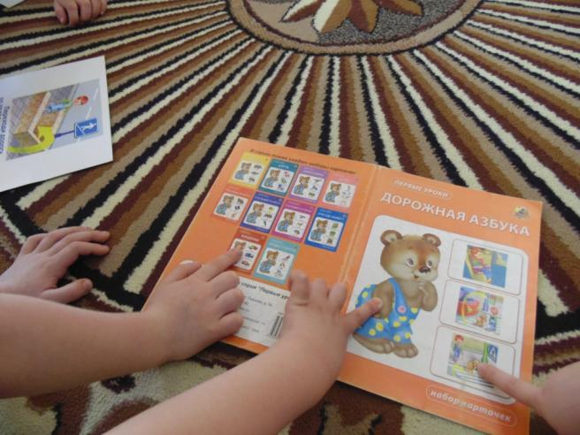
Город, в котором с тобой мы живем,
Можно по праву сравнить с букварем.
Вот она, азбука – над головой
Азбука улиц, проспектов, дорог,
Город дает нам все время урок.
Какой же урок дает нам каждый день город?
На улице много разных дорожных знаков. Дорожные знаки – лучшие друзья водителей и пешеходов. Каждый знак имеет свое название. Дорожные знаки рассказывают о том, какова дорога, как надо ехать, что разрешается и чего нельзя делать. Один из самых главных и важных знаков на дороге – светофор!

Slide 5
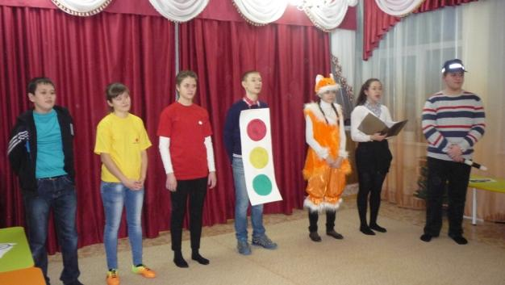
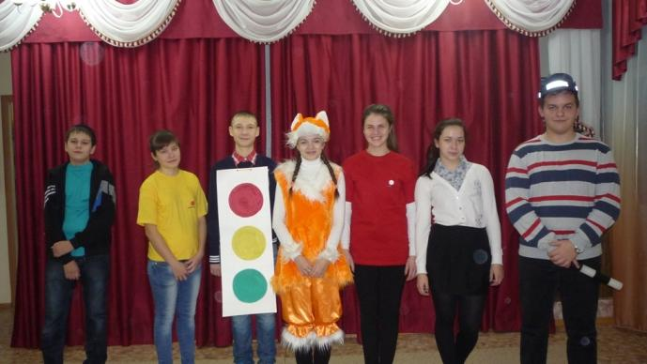
С тремя глазами живет,
По очереди мигает.
Как мигнет – порядок наведет.
Что это такое? (Светофор)
С площадей и перекрестков
На меня глядит в упор
С виду грозный и серьезный,
Очень важный светофор.
Он и вежливый и строгий,
Он известен на весь мир,
Он на улице широкой
Самый главный командир.

Slide 6
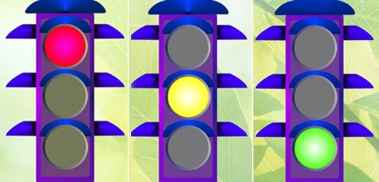
Должен помнить пешеход:
Есть сигналы светофора –
Подчиняйся им без спора!
Желтый свет – предупреждение:
Жди сигнала для движения.
Зеленый свет открыл дорогу:
Переходить ребята могут!
Красный свет нам говорит:
- Стой! Опасно! Путь закрыт!

Slide 7
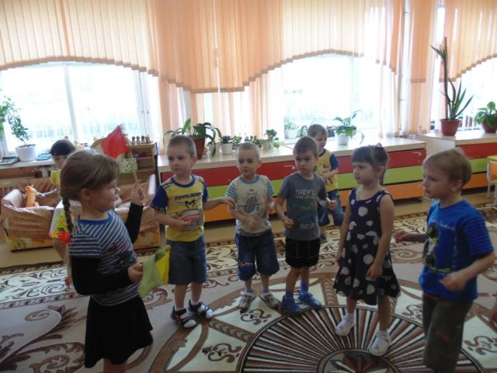
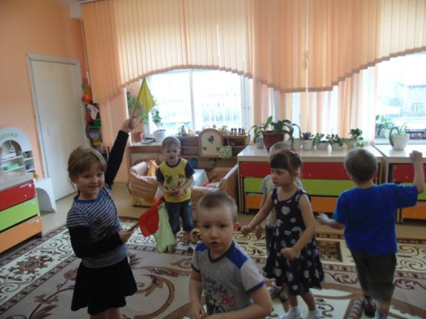
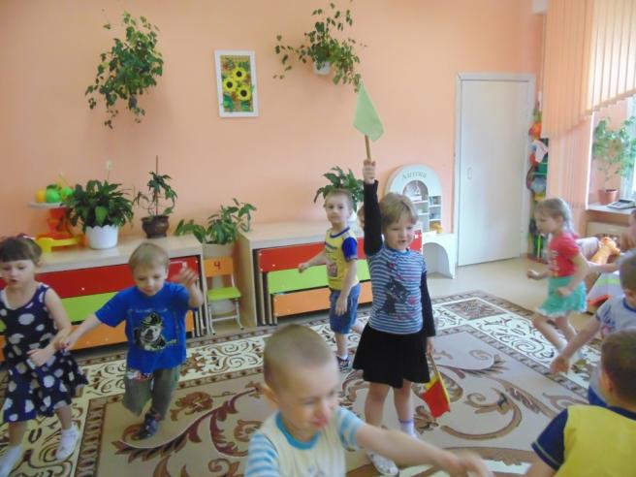
п/и «Светофор»

Slide 8
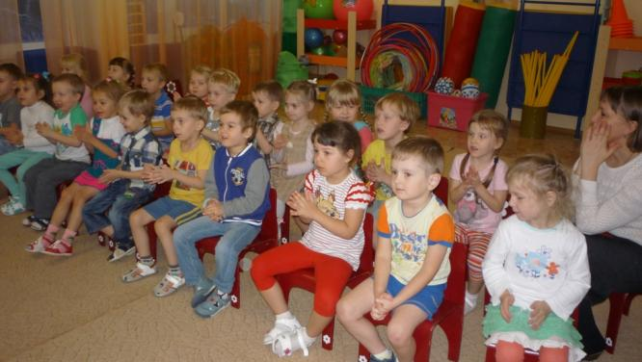
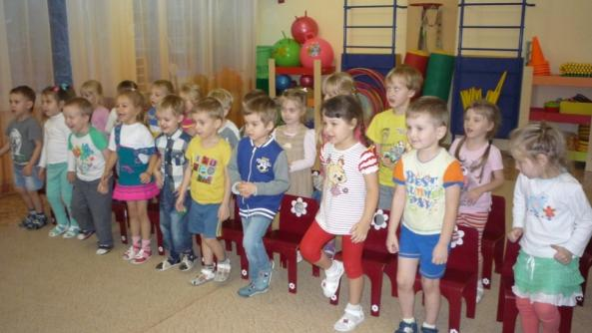
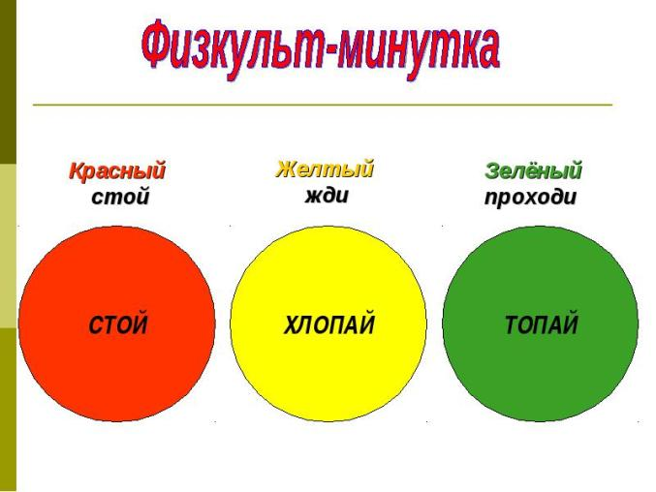
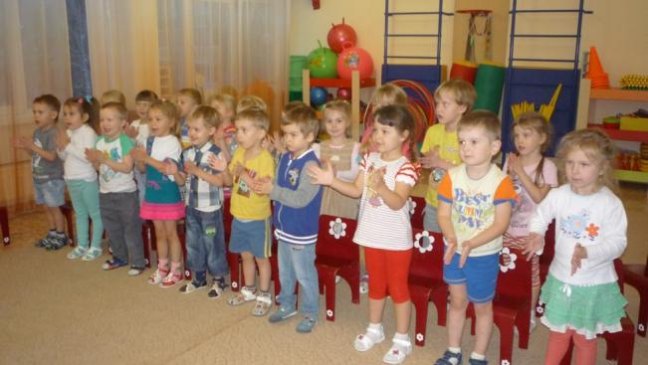

Slide 9
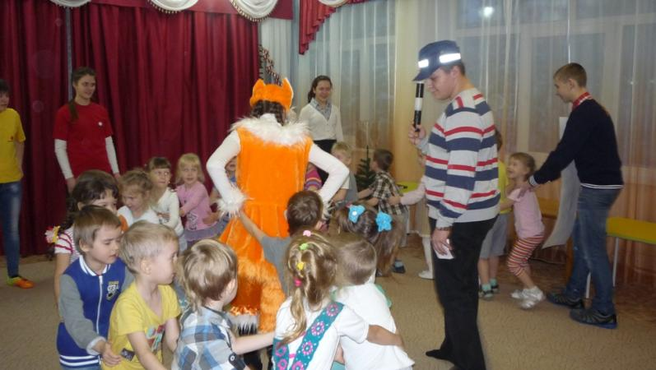
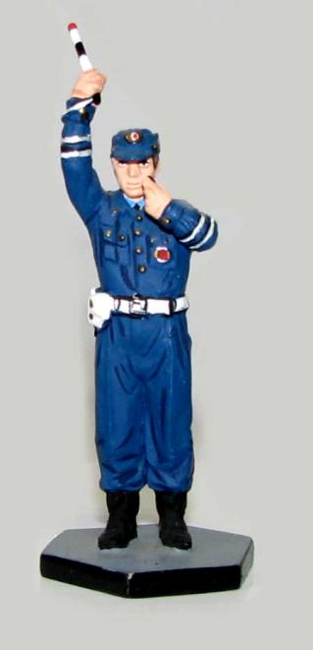
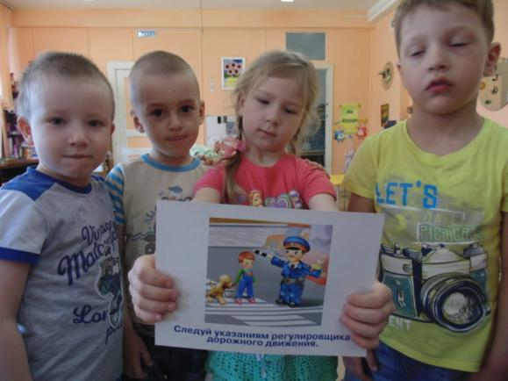
Посмотрите, постовой встал на нашей мостовой,
Быстро руку протянул, ловко палочкой взмахнул.
Вы видали? Вы видали? Все машины сразу встали!
Дружно встали в три ряда и не едут никуда.
Не волнуется народ – через улицы идет.
И стоит на мостовой, как волшебник, постовой.
Все машины одному подчиняются ему.

Slide 10
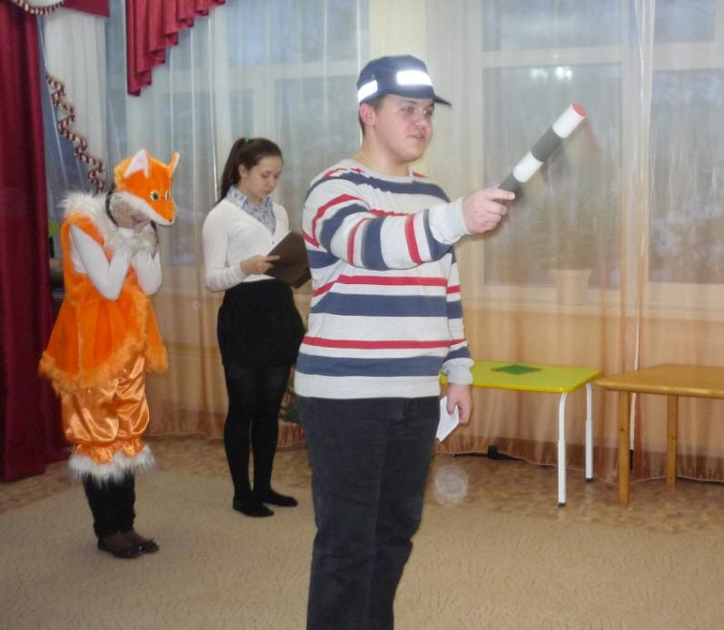

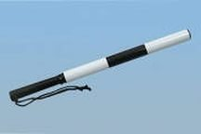
Чудо палочка, она
Всем знакома, всем видна.
Днем заметна, а под вечер
Изнутри освещена.

Slide 11
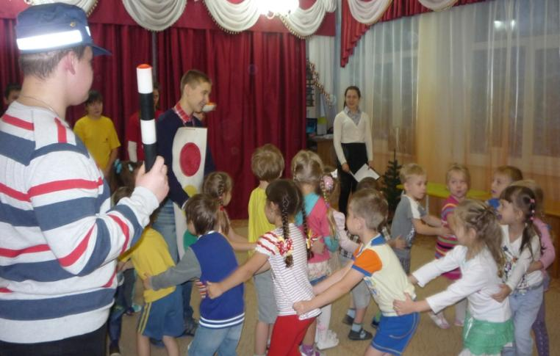
По городу, по улице не ходят просто так:
Когда не знаешь правила, легко попасть впросак.
Все время будь внимательным и помни наперед:
Свои имеют правила шофер и пешеход.

Slide 12
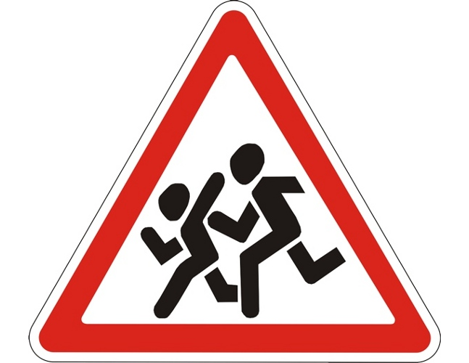
Кроме светофора существует еще несколько не менее важных дорожных знаков:
Знаки – предупреждения: будь осторожен, впереди опасность. А какая опасность? Об этом расскажет изображение на дорожном знаке Например, знак «Дети» сообщает водителю – будь внимательным!
Посреди дороги дети,
Мы всегда за них в ответе.
Чтоб не плакал их родитель,
Будь внимательней, водитель!

Slide 13
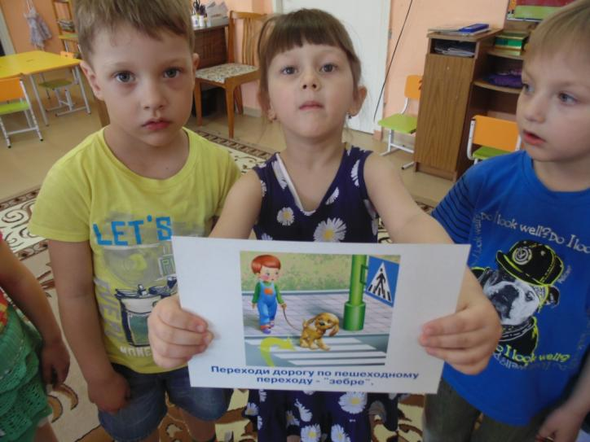

Чтобы улицей бурливой,
Шумной, звонкой , говорливой
И проехать и пройти –
Будь внимателен в пути!
Есть на каждом перекрестке
Пешеходный переход,
Перейти дорогу просто
Здесь без риска и хлопот.

Slide 14

Круглые знаки с красным окаймлением на желтом или белом фоне – это запрещающие знаки.
Если ты поставил ногу на проезжую дорогу,
Обрати вниманье, друг,
Знак дорожный – красный круг,
Человек, идущий в черном, красной черточкой зачеркнут.
И дорога вроде, но…
Здесь ходить запрещено!

Slide 15




Квадратные знаки голубого цвета указательные. Они укажут дорогу в столовую, к телефону.

Slide 16
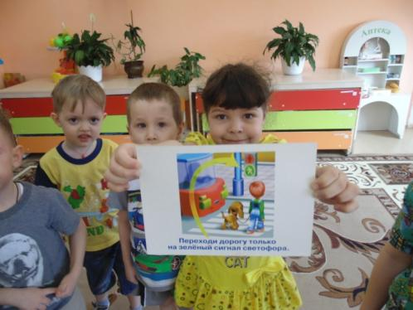
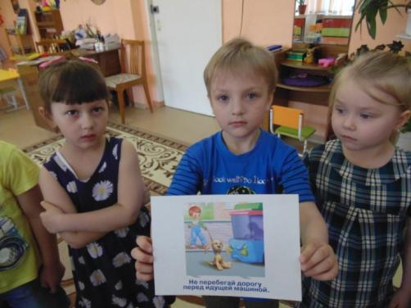


На улице будьте внимательны, дети!
Твердо запомните правила эти!
Правила эти помни всегда,
Чтоб не случилась с тобою беда.

Slide 17
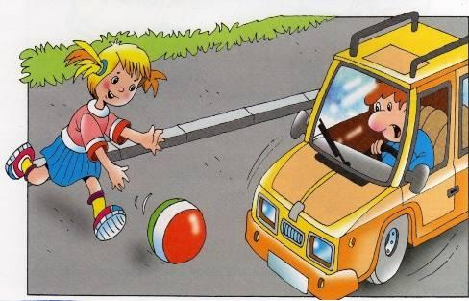
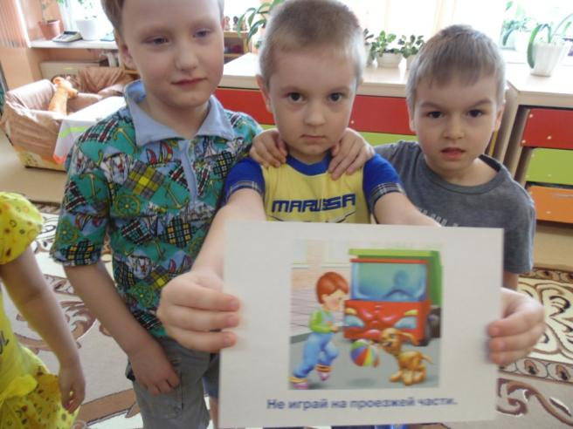
Правил дорожных на свете немало,
Все бы их выучить нам не мешало,
Но основное из правил движенья
Знать как таблицу должны умноженья:
На мостовой не играть, не кататься,
Если ты хочешь здоровым остаться.

Slide 18
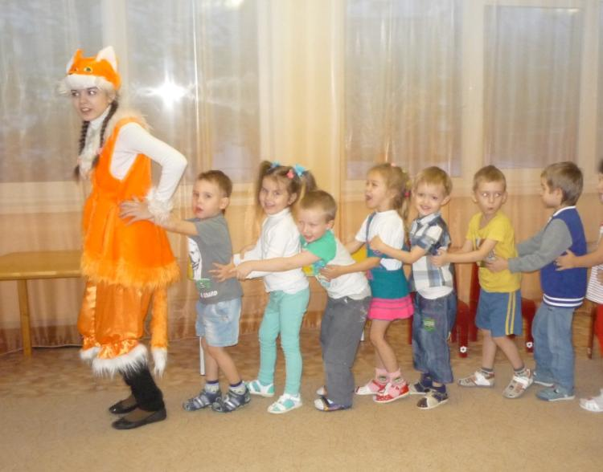

Правила движения , все без исключения,
Знать должны зверушки:
Барсуки и хрюшки,
Зайцы и тигрята,
Пони и котята

Slide 19
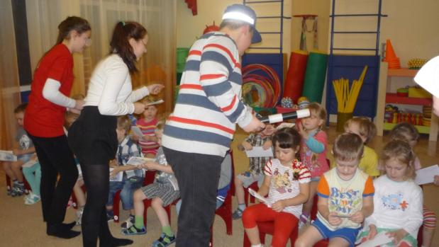
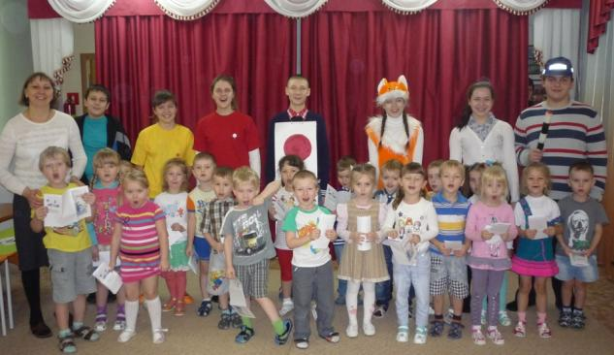
Делаем ребятам предостережение:
Выучите срочно правила движения!
Чтоб не волновались каждый день родители,
Чтоб спокойны были за рулем водители.

Slide 20
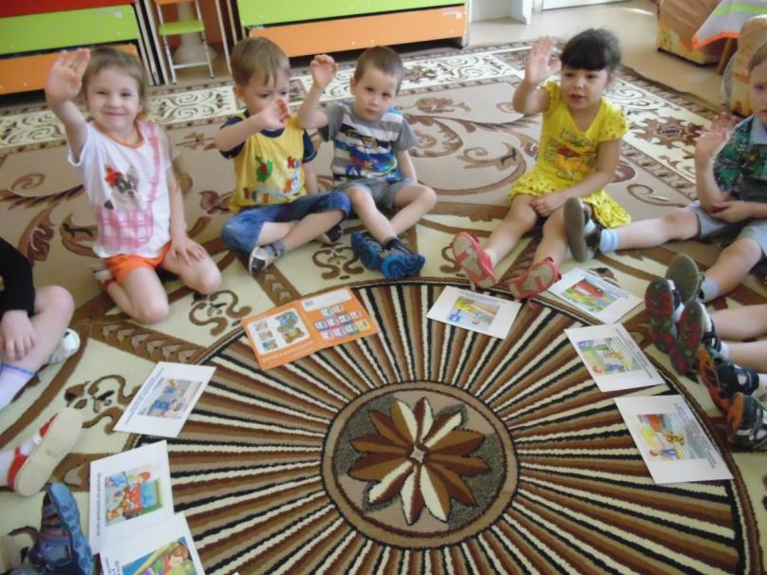
Вывод:
Какие правила поведения на улице должен знать каждый пешеход – и взрослый, и ребенок:
По улице надо идти спокойным шагом.
Идти только по тротуару, по правой его стороне.
Улицу нужно переходить только при зеленом сигнале светофора, только по переходам.
Нельзя играть, кататься на коньках, санках, велосипедах на дороге.
Нужно быть чутким, внимательным, отзывчивым, оказывать помощь друг другу и особенно старикам и инвалидам.

Slide 21
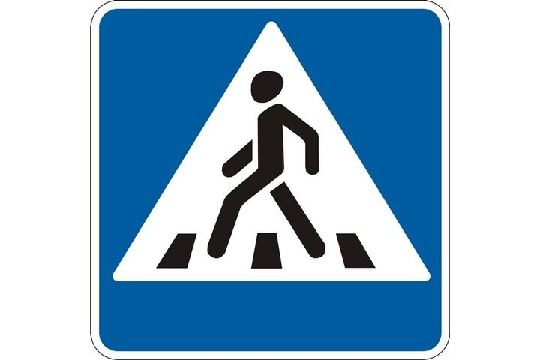
«Пешеходный переход»

Slide 22

«Поворот»

Slide 23

«Въезд запрещен»

Slide 24

«Место стоянки»

Slide 25
«Телефон»

Slide 26
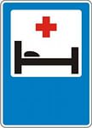
«Медицинская помощь»

